Slide 1
Государственное бюджетное общеобразовательное учреждение Самарской области «Школа-интернат № 115 для обучающихся с ограниченными возможностями здоровья городского округа Самара» Логопедическое занятие в 1 классе Тема «Весна»

Slide 6
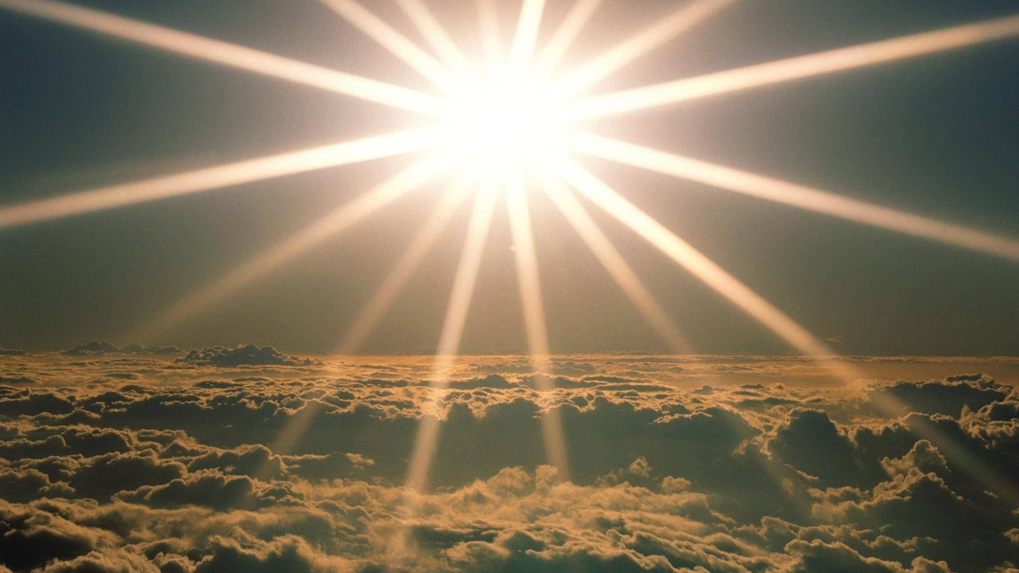
Солнце - солнышко

Slide 7
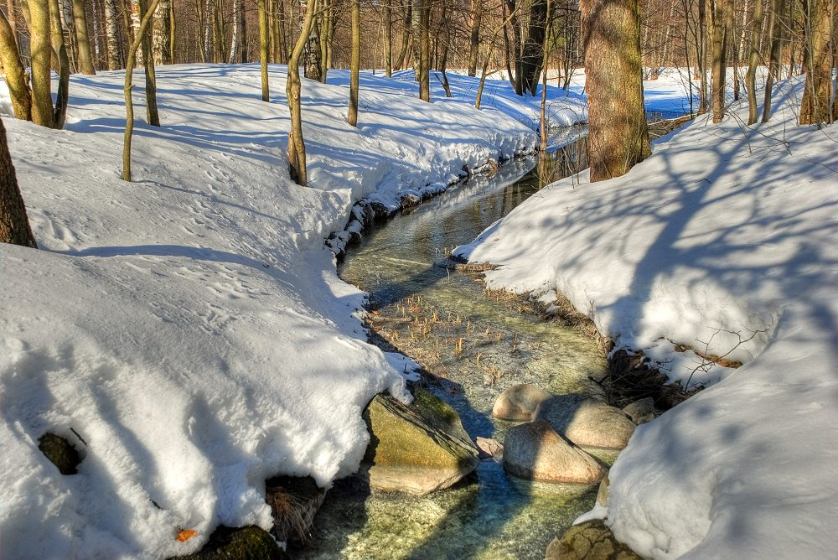
Ручей - ручеек

Slide 8
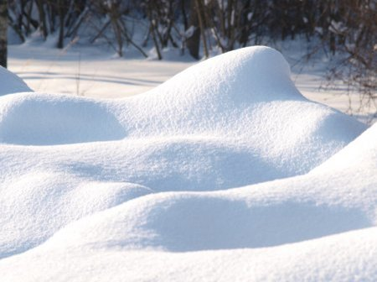
Снег - снежок

Slide 9
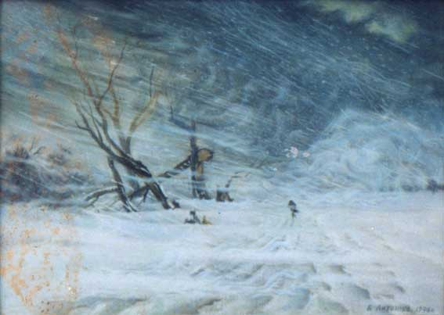
Ветер - ветерок

Slide 10
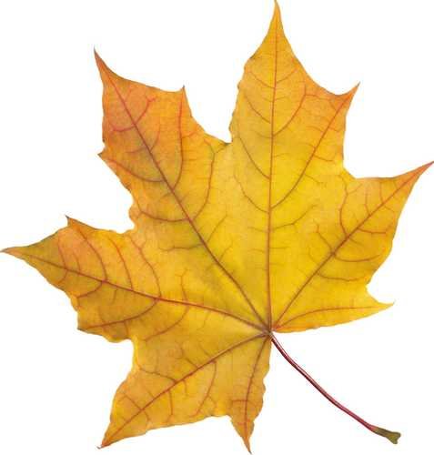
Лист - листик

Slide 11
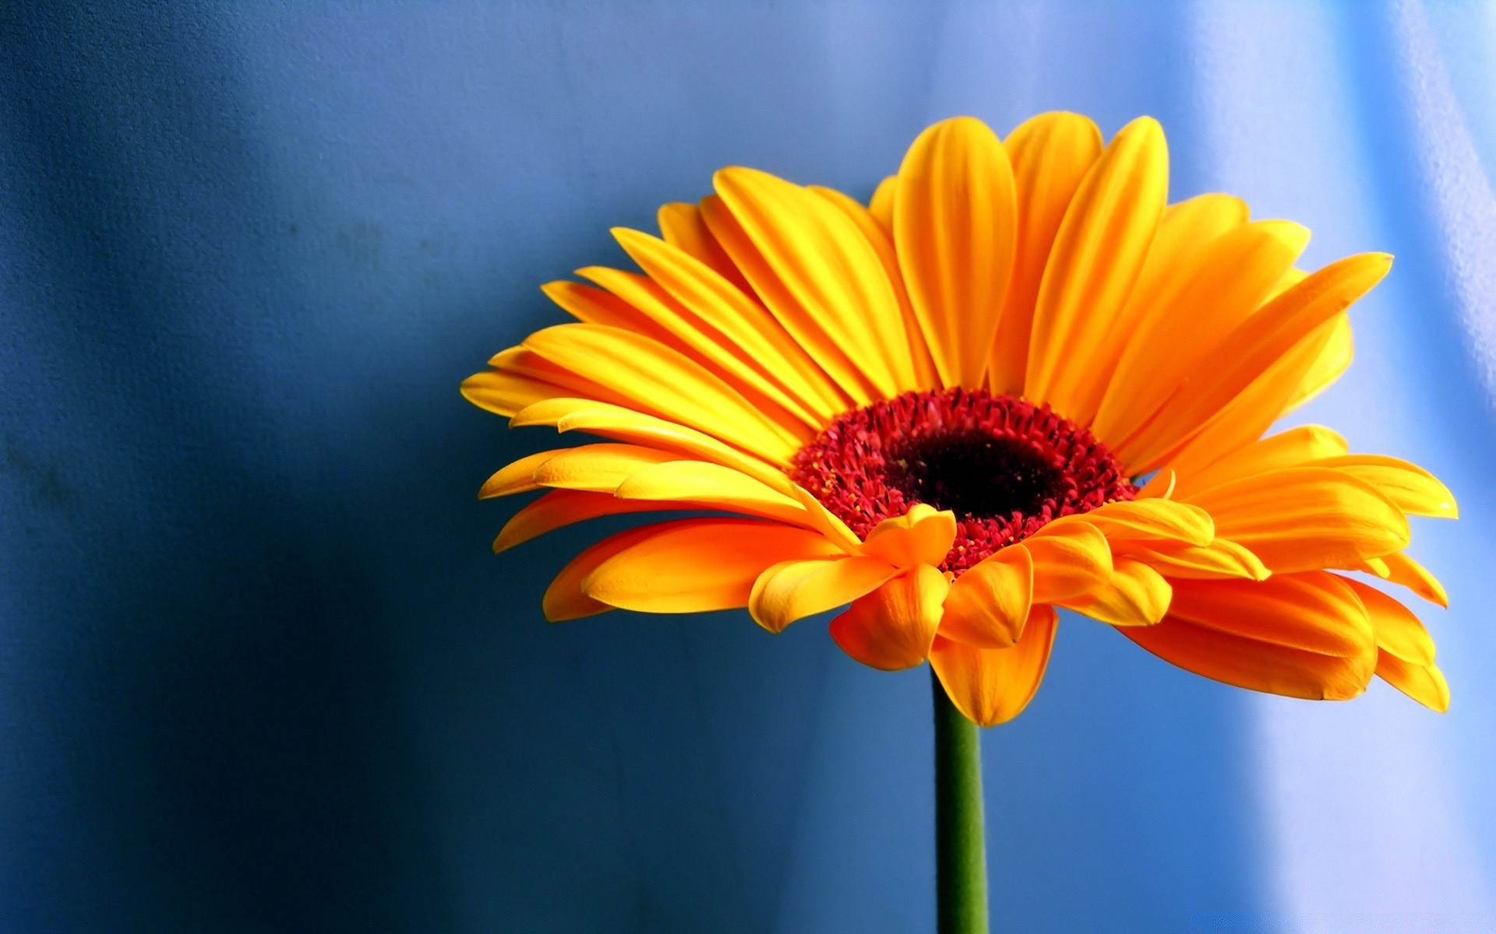
Цветок - цветочек

Slide 12
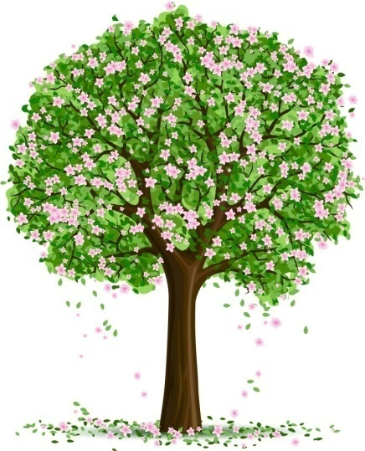
Дерево - деревце

